Slide 1
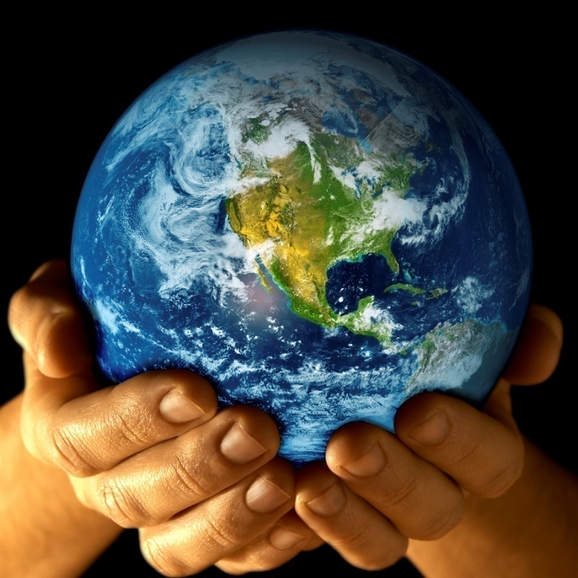
Unsere Erde
Plattentektonik

Slide 2
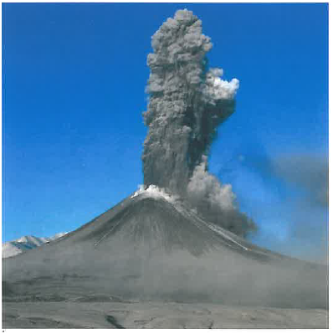
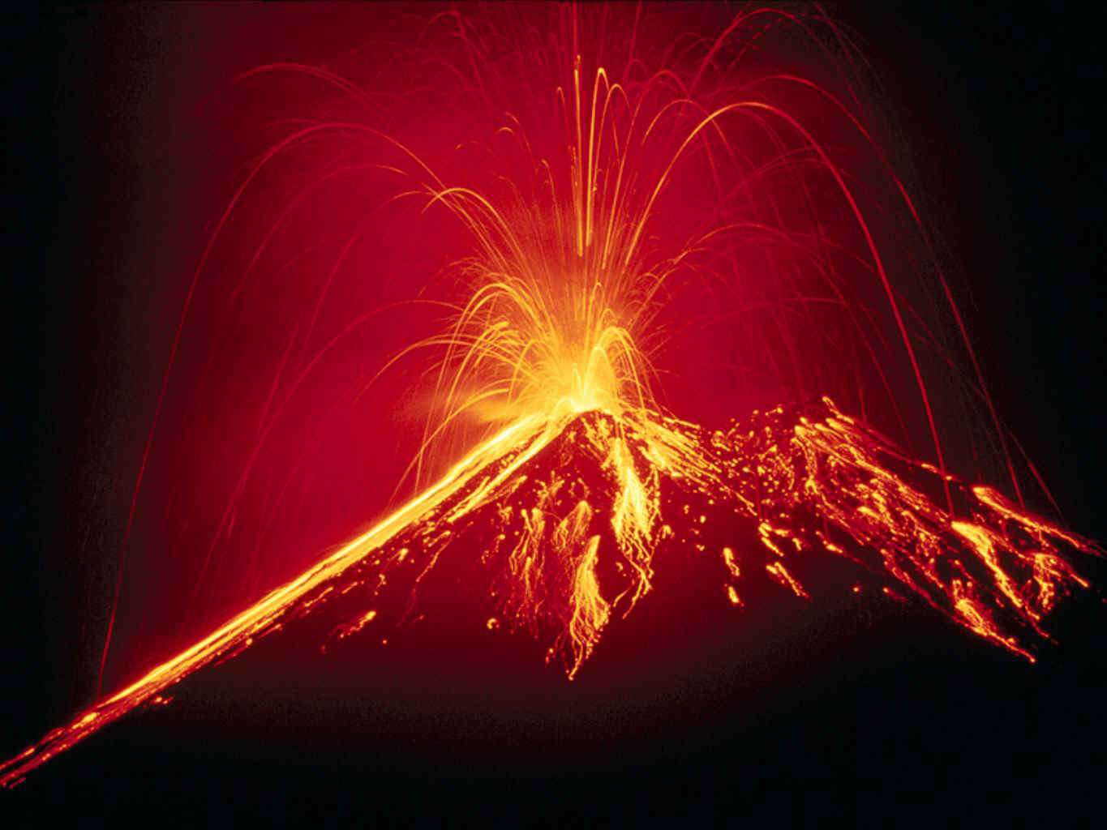
Vulkanausbruch in Island
http://www.youtube.com/watch?v=TqqEDzOuugE

Slide 3
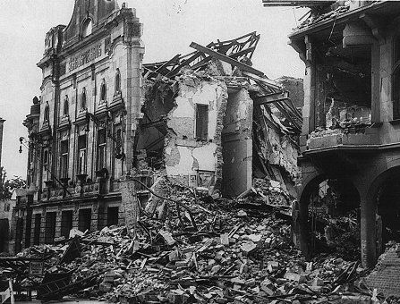
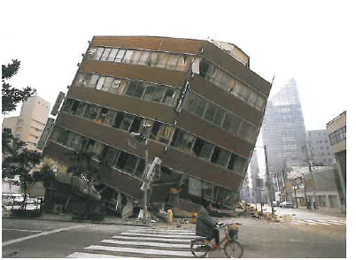
Erdbeben dieser Welt
http://www.youtube.com/watch?v=4Y-62Ti5_6s

Slide 4
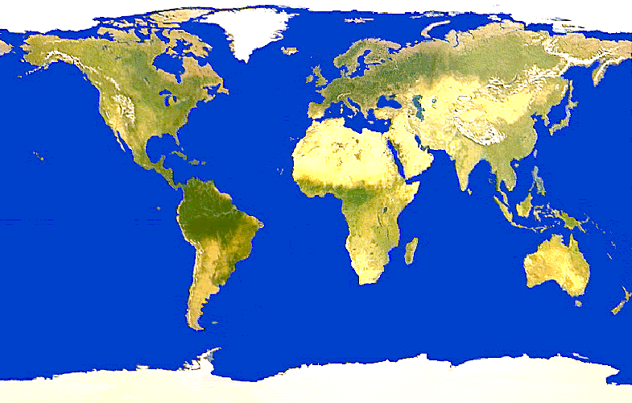
Kennt ihr Beispiele ?

Slide 5
Beobachtet die Welt – Was stellt ihr fest?

Slide 6
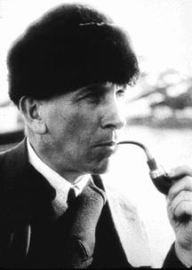
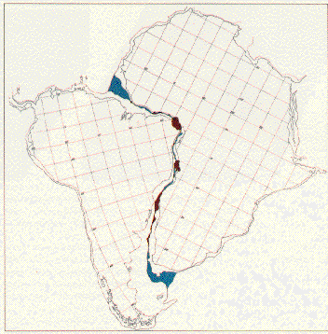
Die geniale Theorie
In Afrika und Südamerika fand man identische Pflanzen und Tierfossilien.
Afrika und Südamerika haben eine auffällig ähnliche Küstenform
Alfred Wegener 1880 - 1930

Slide 7
Folgerung:
Die beiden Kontinente waren einmal nur eine grosse Landmasse, welche aufgebrochen ist und auseinander gedriftet sind.

Slide 8
1. Die Theorie der Kontinentalverschiebung
Der geistige Vater der modernen Geologie ist der Astronom, Klimaforscher und Geologe Alfred Wegener. Als er 1910 eine Weltkarte betrachtete, fiel ihm auf, dass die Ränder von Afrika und Südamerika wie Teile eines Puzzles gut ineinander passen. Intuitiv wurde ihm klar, dass die beiden Kontinente einmal vereint gewesen sein mussten.
Ihre heutige Lage kann man erklären, wenn man annimmt, dass sie sich einst getrennt und dann verschoben haben.

Slide 9
Auftrag:
Ausschneiden der einzelnen Kontinente
Zusammenführen zu einem Puzzle
Ziel: Einen einzigen Grosskontinent
Durch die Lehrperson kontrollieren lassen
Das Puzzle ins Hefteinkleben.

Slide 10
2. Tatsachen, die sich beweisen lassen
Bei der Verlegung der Telefonkabel in die USA entdeckte man ein untermeerisches Gebirge.
Während man auf den Kontinenten Gesteine mit einem Alter von nahezu 4 Milliarden Jahren findet, sind die Ozeanböden nicht älter als 200 Millionen Jahre.
Alle paar Millionen Jahre ereignet sich eine Polumkehrung, d.h. der magnetische Nordpol wird zum Südpol und umgekehrt. Die Mineralien im flüssigen Magma richten sich nach diesem Erdmagnetfeld aus.

Slide 11
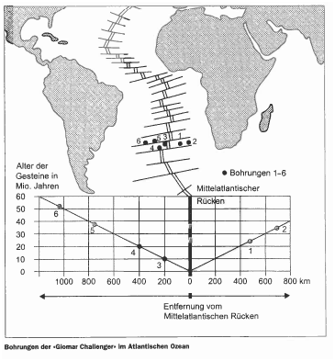
Beweis für die Bewegung der Platten
Je weiter die Bohrungen vom Mittelatlantischen Rücken entfernt sind, desto älter ist das Gestein.
Je näher an Südamerika und Afrika, desto älter der Meeresboden.
→Die Entstehung eines Ozeans beginnt im Mittelozeanischen Rücken

Slide 12
3. Aufbau der Erde
Die Erde ist in ihrem inneren Aufbau mit einem Apfel vergleichbar, weil sie auch aus drei Teilen besteht:
Die dünne Schale des Apfels entspricht der festen Erdkruste
Das Fruchtfleisch dem Erdmantel
Das Kerngehäuse dem Erdkern.

Slide 13
Schalenbau der Erde – Ursache für die Bewegung der Kontinente
Die im Erdkern produzierte Wärme von 4000° - 5000° C wird in den oberen Mantelbereich geleitet. Dort bewirkt sie kreisförmige Bewegungen des Magmas, die man Konvektionsströme nennt.
Wo Magma unmittelbar unter der Erdkruste entlang strömt, werden die Platten mittransportiert.

Slide 14
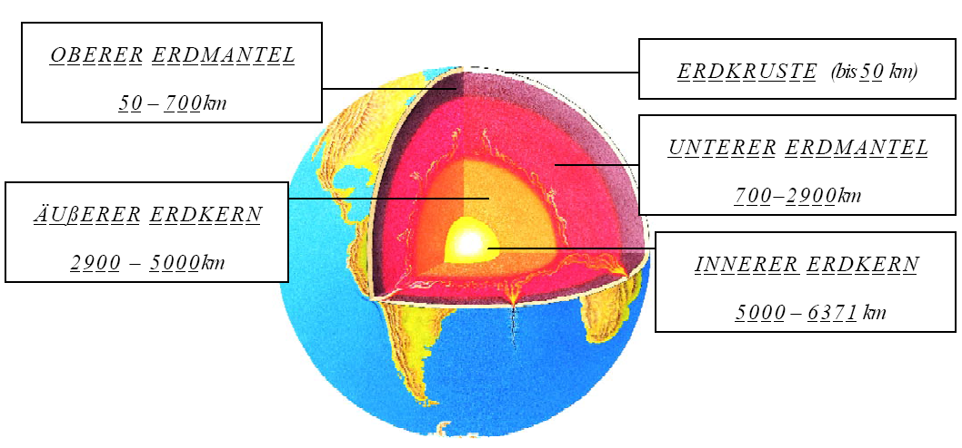
Schalenbau der Erde

Slide 15
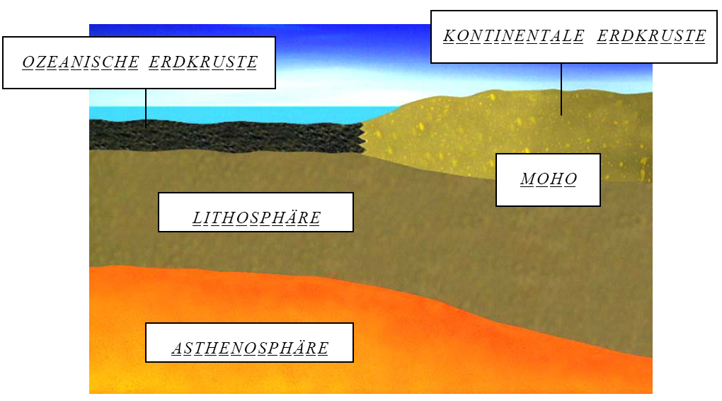
Die Erdkruste

Slide 16
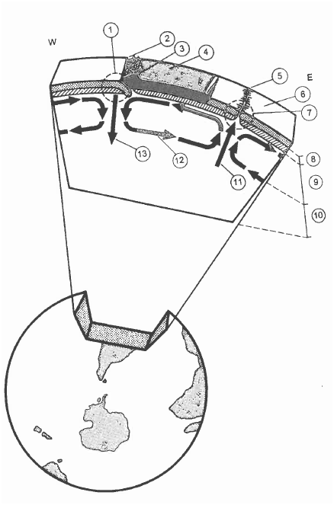
Dynamik der Erde
Aufeinander driftende Platten
Tiefseegraben
Vulkane, Gebirge
Kontinentale Kruste
Mittelozeanischer Rücken
Ozeanische Kruste
Auseinander driftende Platten
Oberster Erdmantel (fest)
Oberer Erdmantel (flüssig)
Unterer Erdmantel (fest)
Auftauchende Magma
Konvektionsströme
Abtauchendes Magma

Slide 17
① Wie werden die Bewegung der Platten verursacht? ② Woher stammen die nötigen Antriebskräfte?
① Waagrechte Strömung des Magmas unmittelbar unter der Erdkruste.
② Die Antriebskräfte stammen aus dem Erdkern: Die produzierte Wärme führt zu Konvektionsströmen.

Slide 18
4. Bewegung der Platten
Schneide die 5 Bilder der Erde aus
Schneide die 4 Texte aus
Ordne die vier Texte den Bildern zu. Zu einem Bild gibt es keinen Text.
Gemeinsame Kontrolle und ins Heft einkleben.

Slide 19
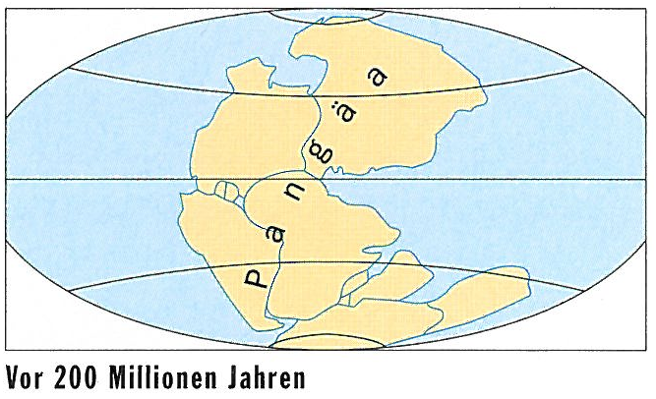
Entwicklung bis heute…
Sämtliche Kontinente bilden eine zusammenhängende Landmasse, den Urkontinent Pangäa [griech. = „alles Land“]

Slide 20
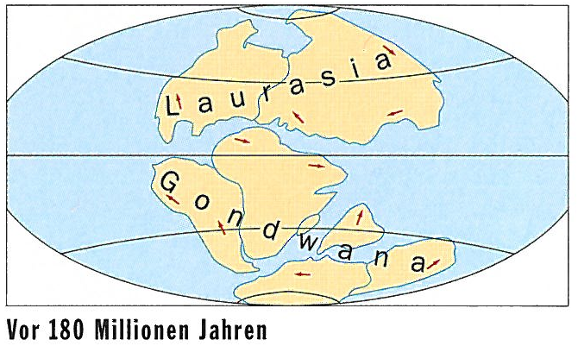
Der Urkontinent bricht zuerst in zwei Teile, dann immer mehr auseinander. Der Atlantik beginnt sich langsam zu öffnen.

Slide 21
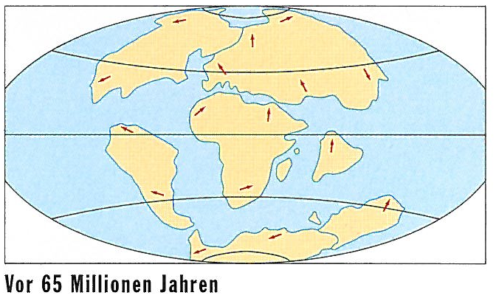
Der Atlantische Ozean wächst.
Nord- und Südamerika verlagern sich westwärts.
Indien entfernt sich von Afrika.

Slide 22
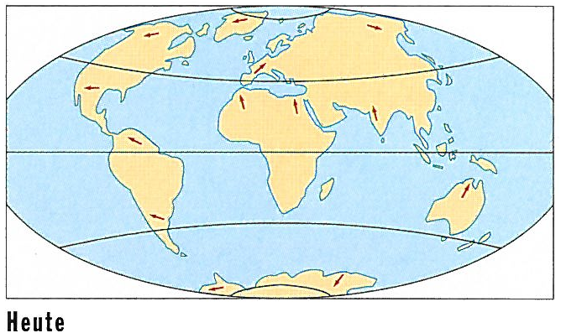
Der Atlantik wird pro Jahr um 1.8 cm breiter.
Australien entfernt sich um 2cm pro Jahr von der Antarktis.

Slide 23
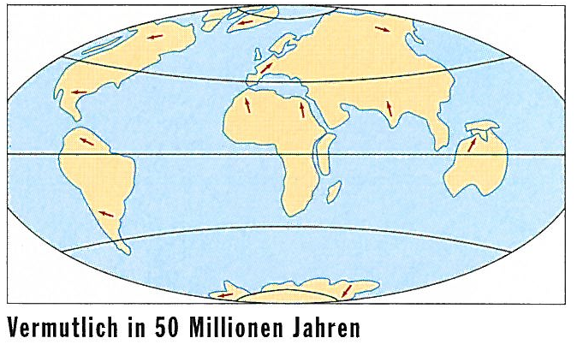
Zukunft
Wie sieht es in 50 Mio. Jahre aus?
Beschreibe.

Slide 24
5. Plattengrenzen
Wir unterscheiden drei Arten von Plattengrenzen
Auseinander driftende Platten
(Dehnungszonen)
Aufeinander driftende Platten
(Abtauchzonen)
Aneinander vorbeidriftende Platten
(Verschiebungszonen)

Slide 25
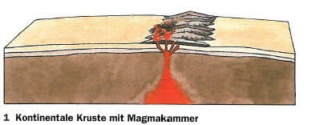
Auseinander driftende Platten
Vom Graben zum Ozean
Magma dringt gegen die Krustenplatte
Die Platte wird erhitzt.
Sie dehnt sich und wir dünner.

Slide 26
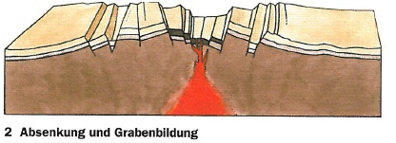
Die Kruste zerbricht in Teile
Diese Teile sinken ab
Es entsteht ein Graben
An den Graben treten Erdbeben und Vulkane auf

Slide 27
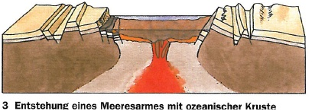
Platten driften auseinander
Der Boden des Grabens senkt sich weiter ab
Wenn er tief genug ist, dringt das Meer in den Graben
Im zentralen Teil des Grabens läuft Lava aus
Es bilden sich untermeerische Gebirge

Slide 28
Der Meeresarm wird zu einem Ozean
Der Meeresboden verbreitet sich symmetrisch
Beispiel Mittelatlantischer Rücken

Slide 29
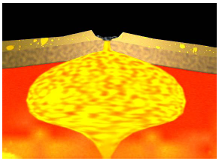
Auseinander driftende Platten
Grabenbruch / Rift Valley
Aus Konvektionsströmen steigt Magma nach oben. Die Erdrinde wird aufgewölbt, gedehnt und reisst auf.
Weitet sich der Riss zu einem Graben aus, entsteht ein Grabenbruch (Rift Valley)

Slide 30
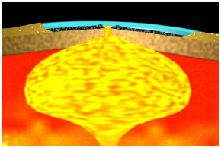
Auseinander driftende Platten
Seefloor – Spreading
An den Dehnungszonen der Mittelozeanischen Rücken steigt Magma hoch, das die Platten auseinander treibt. Mit dem Erkalten schweisst sich das Magma an die Plattenränder an und lässt so unter dem Meer „neue“ ozeanische Plattenteile entstehen.

Slide 31
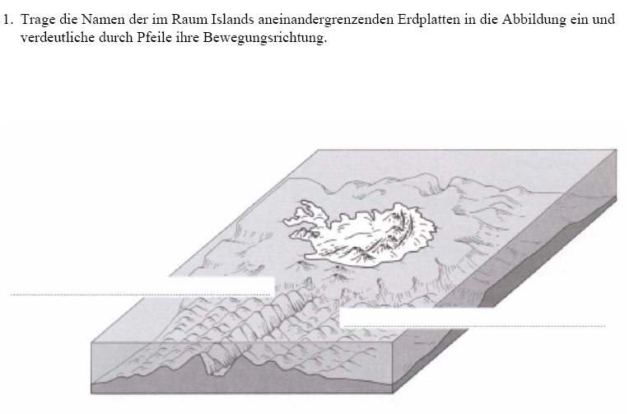
Beispiel Island
Nordamerikanische Platte
Eurasische Platte

Slide 32
Lückentext
Atlantik
vulkanisches
Mittelatlantische Rücken
Magma
Platten
Seafloor Spreading
Zentimeter
Den _________________________ durchzieht von Norden nach Süden ein lang gezogenes ___________________________ Gebirge: der ___________________________________. In seinem Scheitel dringt unaufhörlich ____________________ nach oben, das die ____________________________ auseinander treibt. Dieses ______________________________ lässt den Atlantik jedes Jahr um einige _________________ breiter werden.

Slide 33
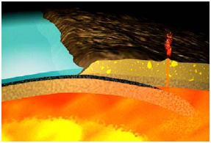
Aufeinander driftende Platten
Subduktion
An den Abtauchzonen tauchen die schweren, ozeanischen Plattenteile unter leichtere, kontinentale Plattenteile ab. Die abtauchenden Plattenteile werden in der Tiefe geschmolzen. Gasreiches Magma steigt nach oben. Vulkanausbrüche sind die Folge

Slide 34
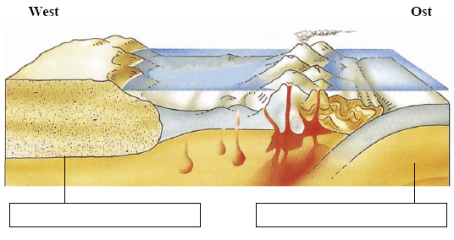
Beispiel Japan
Eurasische / Chinesische Platte
Pazifische Platte

Slide 35
Lückentext
Japans
Pazifische Platte
Eurasischen Platte
Chinesische Platte
zehn Zentimeter
Japangraben
Tiefseerinne 10‘000 Meter
Magma
Vulkanen
Subduktionszone
Inselbogen
Zirkumpazifischen Feuerringes
Vulkane
Erdbeben
Pazifik
Vor der Ostküste _________________ schiebt sich die _________________________ unter einen Ausläufer der ___________________________________, die _________________________________ – mit einer Geschwindigkeit von etwa __________________________________ pro Jahr. An der Plattengrenze liegt der ___________________________, eine _______________________, die über ___________________ tief ist. Aus der Tiefe der abtauchenden Platte steigt ____________ hoch und tritt in _________________ an die Erdoberfläche. Parallel zu dieser ________________________________ hat sich so der japanische ________________________________ gebildet. Er ist Teil des _______________________________________ – einer Zone aktiver ___________________________ und häufiger __________________________, welche die Subduktionszonen rund um den _________________________ begleitet.

Slide 36
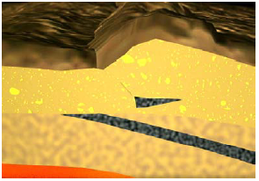
Aufeinander driftende Platten
Kollision
Treffen leichte, kontinentale Plattenteile aufeinander, kommt es zum Zusammenstoss, zur Kollision. Die Plattenränder verkeilen sich ineinander und schieben sich zu Gebirgen auf.

Slide 37
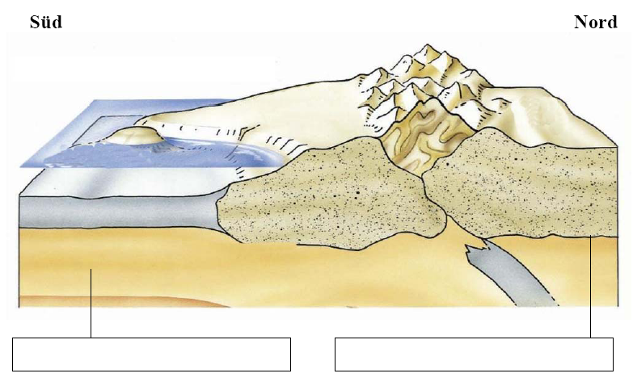
Beispiel Himalaya
Indoaustralische Platte
Eurasische Platte

Slide 38
Lückentext
200 Millionen
Pangäa
Indoaustralische Platte
Eurasische Platte
ozeanische
kontinentale
Subduktion
Kollision
Hochgebirge Himalaya
fünf Zentimeter
Abtragung
Vor rund _______________________ Jahren begann der Urkontinent ________________ zu zerfallen. Seitdem bewegte sich die _______________________________ auf die _______________________ zu. Zunächst tauchte der _________________ Teil der Indoaustralischen Platte unter die ________________ Eurasische Platte ab. Als der kontinentale Teil der Indoaustralischen Platte die Eurasische Platte erreichte, konnte keine _________________ mehr stattfinden. Es kam zur ___________________. Die Ränder der Platten haben sich ineinander verkeilt. Das ________________ des _________________ wurde gehoben. Auch heute noch wird der Himalaya jährlich um etwa _______________________ gehoben. Die Hebung wird durch die __________________________ ausgeglichen.

Slide 39
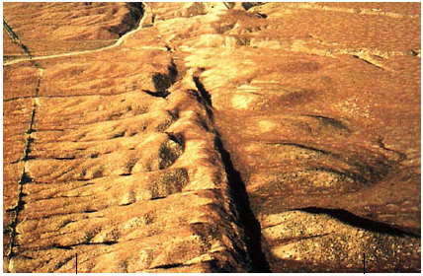
Aneinander vorbeidriftende Platten
Verschiebungsspalte
Die beiden Platten bewegen sich gegeneinander und verhaken sich dabei ineinander. Wenn sich diese Spannungen lösen entstehen Erdbeben.

Slide 40
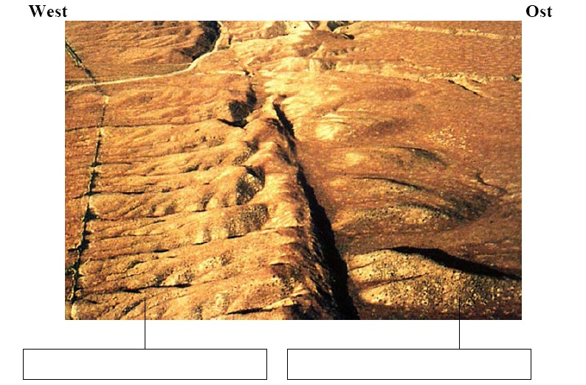
Beispiel Kalifornien
Pazifische Platte
Nordamerikanische Platte

Slide 41
Lückentext
San – Andreas – Verschiebung
Transform Fault
Pazifische Platte
Nordamerikanischen Platte
fünf Zentimeter
Nordwesten
Erdbeben
25 Millionen
San Francisco
Vancouver
Die _______________________________ ist das bekannteste Beispiel für eine Verschiebungsspalte oder _________________________. Dort verschiebt sich die ______________________________ gegenüber der ___________________________________ um etwa ________________________________ pro Jahr nach__________________________. Verhaken sich die Platten, dann bauen sich Spannungen auf, deren plötzliche Lösung schwere ___________________ zur Folge hat. Setzt sich die Bewegung in der Zukunft gleichmäßig fort, dann würde in etwa ______________________ Jahren __________________________ auf der Höhe von _______________________ liegen.

Slide 42
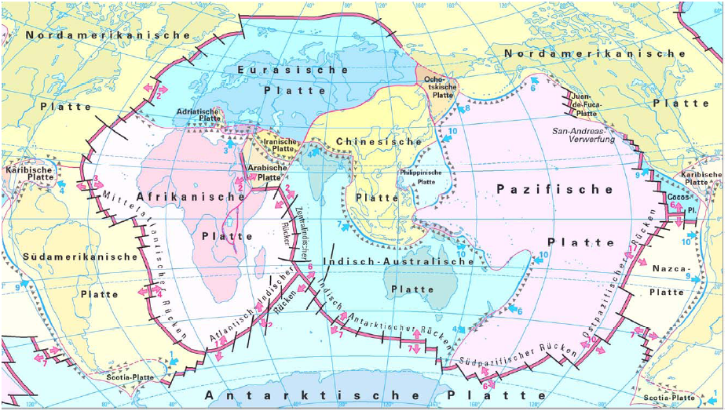
Mosaik der Platten

Slide 43
Lernziele Plattentektonik DI 8.6.10
Ich kenne die Theorie der Plattenverschiebung und kann diese erklären.
Ich kenne den Aufbau der Erde
Ich kenne die drei Arten der Plattengrenzen und kann die Vorgänge erklären.
Ich kenne Beispiele der versch. Plattengrenzen
Ich kenne verschiedene Platten der Erde.

